Slide 2
读书使人心明眼亮。 ——伏尔泰
读书使人成为完善的人。——培根
书籍是人类进步的阶梯。——高尔基

Slide 3
22
读不完的大书
读

Slide 4
1.自由读课文，读准字音，读通句子。2.想一想：“读不完的大书”是什么？
用（ ）括出相关语句。

Slide 5
大自然是一本看不完的大画册，是一部永远读不完的大书，里面有无穷的奥秘，有无尽的乐趣。
⑥

Slide 6

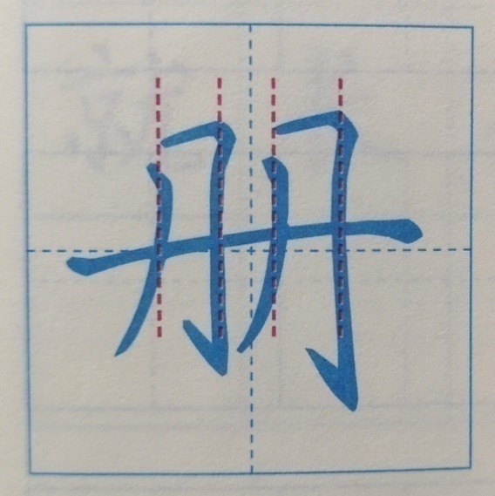
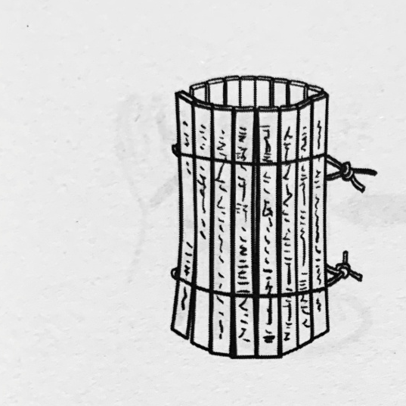
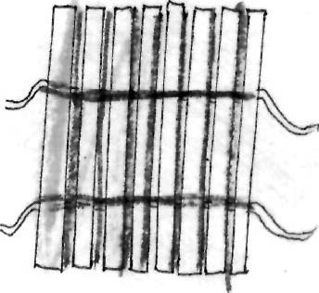


Slide 7
册
名词
画册 史册 相册 名册
量词
一册书

Slide 8
无穷的奥秘
无尽的乐趣

Slide 9
大自然是一本看不完的大画册，是一部永远读不完的大书，里面有无穷的奥秘，有无尽的乐趣。
⑥

Slide 10
我五六岁时，就喜欢到大自然去寻找好玩的东西。高远的天空，广阔的大地，空中的浮云飞鸟，水里的虾蟹游鱼，地上的走兽昆虫、花草树木……世界万物，不仅好玩，还让人沉思和遐想。
①

Slide 11
浮云飞鸟
虾蟹游鱼
走兽昆虫
花草树木
……

Slide 12
世界万物
空中的浮云飞鸟
水里的虾蟹游鱼
地上的走兽昆虫、花草树木
……

Slide 13
高远的天空，广阔的大地，空中的浮云飞鸟，水里的虾蟹游鱼，地上的走兽昆虫、花草树木……

Slide 14
世界万物，不仅好玩，还让人沉思和遐想。

Slide 15
沉：程度深
遐：远

Slide 16
我五六岁时，就喜欢到大自然去寻找好玩的东西。高远的天空，广阔的大地，空中的浮云飞鸟，水里的虾蟹游鱼，地上的走兽昆虫、花草树木……世界万物，不仅好玩，还让人沉思和遐想。
①

Slide 17
空中的浮云飞鸟
水里的虾蟹游鱼
地上的走兽昆虫
地上的花草树木

Slide 18
1.默读课文2-5自然段
2.找一找
用“——”画出可爱的动物
用“~~~~”画出有趣的植物

Slide 19
小麻雀叽叽喳喳、蹦蹦跳跳的，叫人愉悦。老鹰在高空盘旋，展翅滑翔，突然猛扑而下，给人以雄健勇猛的感觉。蚂蚁搬家，井然有序，当两军对垒时，那勇敢忠贞的精神，真叫人敬佩。
②
麻雀
老鹰
蚂蚁

Slide 20
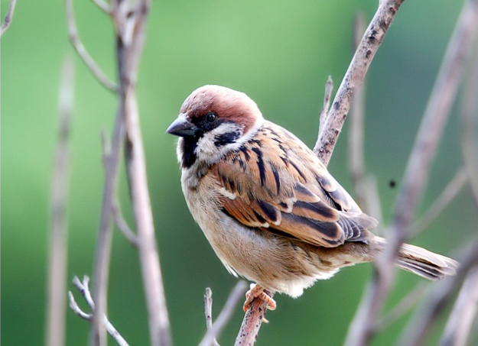
小麻雀叽叽喳喳、蹦蹦跳跳的，叫人愉悦。老鹰在高空盘旋，展翅滑翔，突然猛扑而下，给人以雄健勇猛的感觉。蚂蚁搬家，井然有序，当两军对垒时，那勇敢忠贞的精神，真叫人敬佩。
②

Slide 21
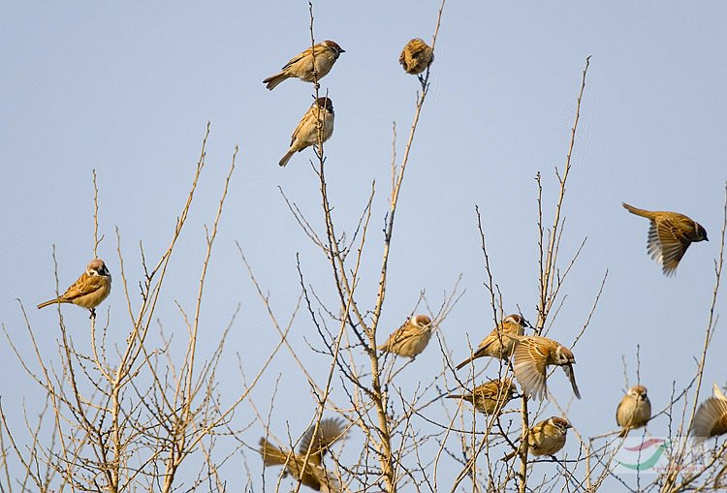
叽叽喳喳
蹦蹦跳跳

Slide 22
小麻雀叽叽喳喳、蹦蹦跳跳的，叫人愉悦。老鹰在高空盘旋，展翅滑翔，突然猛扑而下，给人以雄健勇猛的感觉。蚂蚁搬家，井然有序，当两军对垒时，那勇敢忠贞的精神，真叫人敬佩。
②

Slide 23
小麻雀叽叽喳喳、蹦蹦跳跳的，叫人愉悦。老鹰在高空盘旋，展翅滑翔，突然猛扑而下，给人以雄健勇猛的感觉。蚂蚁搬家，井然有序，当两军对垒时，那勇敢忠贞的精神，真叫人敬佩。
②

Slide 24
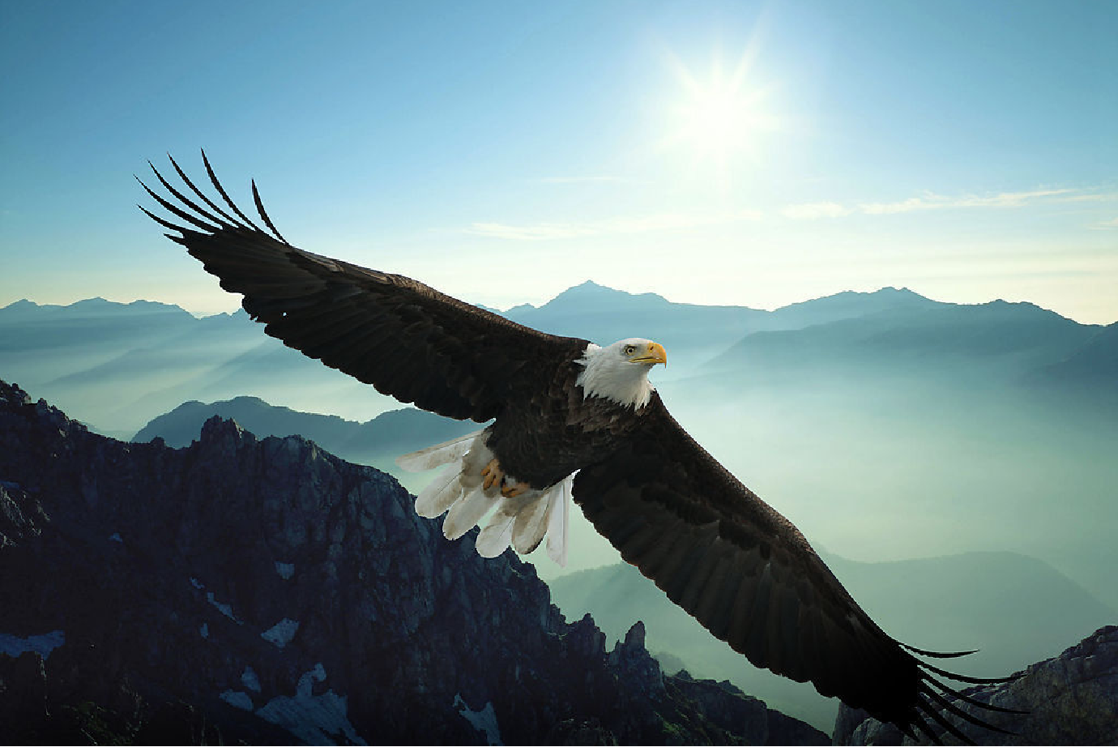
高空盘旋 展翅滑翔 猛扑而下

Slide 25
小麻雀叽叽喳喳、蹦蹦跳跳的，叫人愉悦。老鹰在高空盘旋，展翅滑翔，突然猛扑而下，给人以雄健勇猛的感觉。蚂蚁搬家，井然有序，当两军对垒时，那勇敢忠贞的精神，真叫人敬佩。
②

Slide 26
小麻雀叽叽喳喳、蹦蹦跳跳的，叫人愉悦。老鹰在高空盘旋，展翅滑翔，突然猛扑而下，给人以雄健勇猛的感觉。蚂蚁搬家，井然有序，当两军对垒时，那勇敢忠贞的精神，真叫人敬佩。
②

Slide 27
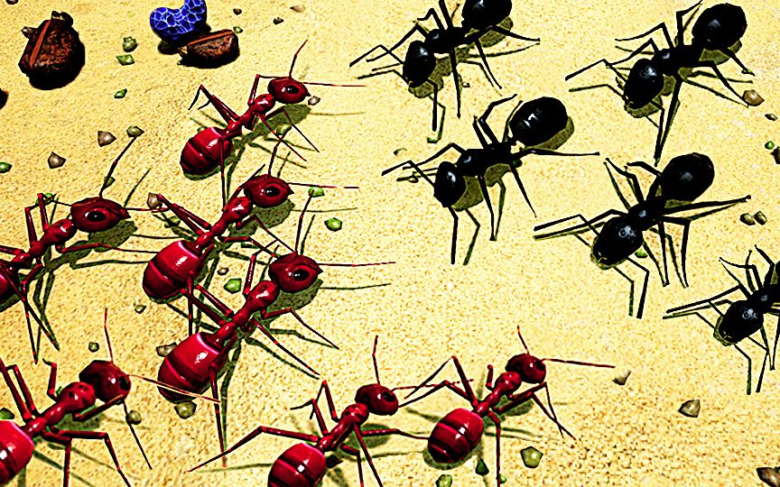
两军对垒

Slide 28
小麻雀叽叽喳喳、蹦蹦跳跳的，叫人愉悦。老鹰在高空盘旋，展翅滑翔，突然猛扑而下，给人以雄健勇猛的感觉。蚂蚁搬家，井然有序，当两军对垒时，那勇敢忠贞的精神，真叫人敬佩。
②

Slide 29
小麻雀叽叽喳喳、蹦蹦跳跳的，叫人愉悦。
老鹰在高空盘旋，展翅滑翔，突然猛扑而下，给人以雄健勇猛的感觉。
蚂蚁搬家，井然有序，当两军对垒时，那勇敢忠贞的精神，真叫人敬佩。

Slide 30
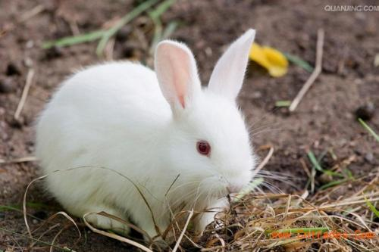
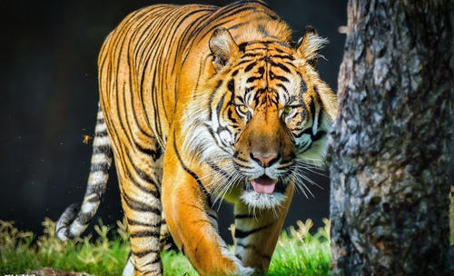
动物 所见 ，叫人/给人 所感 。

Slide 31
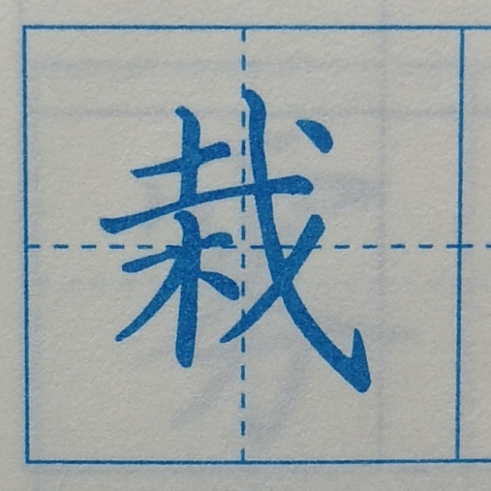
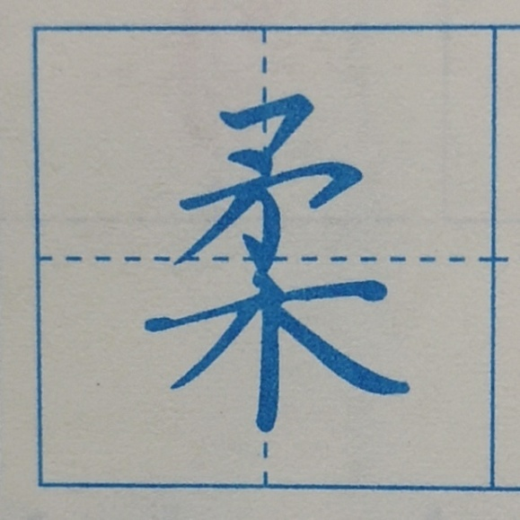
要栽树 戴草帽
一手拿树苗
一手举铁锹
翻翻土 浇浇水
小小树苗栽得好
横撇点在上
撇画不要忘
竖画在中央
撇捺要舒张

